Slide 1
Коэффициент корреляции Спирмена
Выполнил: студент гр. 2БТ81
Смоленцев Евгений

Slide 2
Содержание:
Введение.
Корреляционный анализ.
Чарльз Спирмен.
Коэффициент корреляции Спирмена.
Заключение.
Список использованной литературы и интернет-сайтов.

Slide 3

Жизнь современного человека наполнена потоками информации…

Slide 4
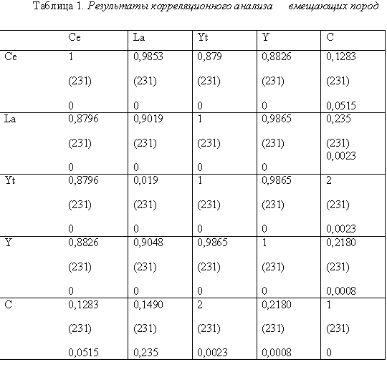
Корреляционный анализ.

Slide 5
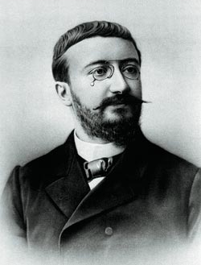
Чарльз Спирмен.

Slide 6


Коэффициент корреляции Спирмена.
Практический расчет коэффициента ранговой корреляции Спирмена включает следующие этапы:
1) Сопоставать каждому из признаков их порядковый номер (ранг) по возрастанию (или убыванию).
2) Определить разности рангов каждой пары сопоставляемых значений.
3) Возвести в квадрат каждую разность и суммировать полученные результаты.
4) Вычислить коэффициент корреляции рангов по формуле:

Slide 7
Условия применения метода:
переменные имеют ранговую шкалу измерения;
распределение данных слишком отличается от нормального или вообще неизвестно;
-выборки имеют небольшой объём (N < 30).

Slide 8
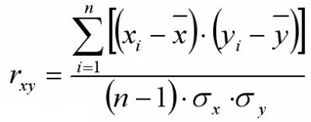
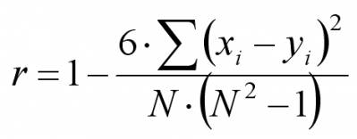
Коэффициент корреляции Пирсона
Коэффициент корреляции Спирмена

Slide 9
Заключение.
Данный метод обработки статистических данных весьма популярен в экономике и социальных науках (в частности в психологии и социологии), хотя сфера применения коэффициентов корреляции обширна: контроль качества промышленной продукции, металловедение, агрохимия, гидробиология, биометрия и прочие.
Популярность метода обусловлена двумя моментами: коэффициенты корреляции относительно просты в подсчете, их применение не требует специальной математической подготовки. В сочетании с простотой интерпретации, простота применения коэффициента привела к его широкому распространению в сфере анализа статистических данных.

Slide 10
Список использованной литературы и интернет-сайтов.
Гмурман, «Теория вероятности и математическая статистика.»
Козлов М.В. «Элементы теории вероятности в примерах и задачах.»
http://psystat.at.ua
http://www.psychol-ok.ru
http://www.infamed.com
http://ru.wikipedia.org

Slide 11
Спасибо за внимание!

